Slide 1




Audacity - základný popis nástrojov pre spracovanie zvuku Spracoval: Ing. Anton Pisko GEL-PIS-INF-IA-05.1
Gymnázium, SNP 1, 056 01 Gelnica
Web: www.gymgl.sk
KĽÚČ K INOVATÍVNEMU VZDELÁVANIU
ITMS kód projektu: 26110130703
Pracovný list - zvuková informácia

Slide 2
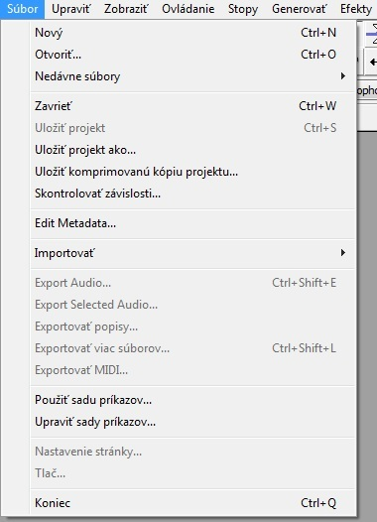
Súbor
1. Rozklikni jednotlivé nástroje
a zisti čo pomocou nich vieš urobiť
2. Vyskúšaj vytvorenie súboru
Nový – vytvorenie nového projektu
Import – možnosť vloženia zvukových súborov rôzneho formátu
Export – uloženie výsledného zvukového súboru

Slide 3
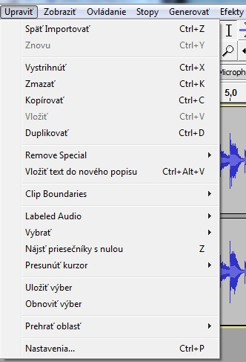
Úpravy
3. rozklikni jednotlivé nástroje a premysli si ako ich použiješ, až budeš nahrávať
Základné možnosti upravovania určitých úsekov zvukových stôp

Slide 4
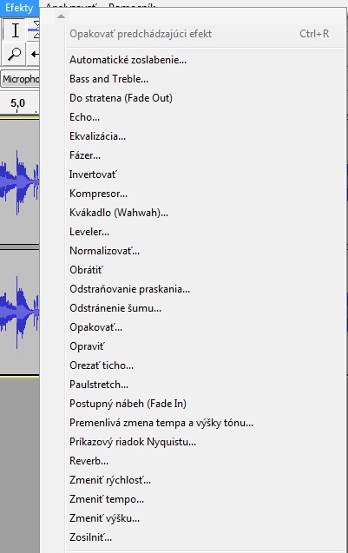
Efekty
4. Predstav si čo tieto nástroje asi urobia s nahrávkou-vyhľadaj pomocou INTERNETU čo znamenajú
Bohatá ponuka rôznych možností úpravy zvuku
Určené predovšetkým na experimentovanie

Slide 5

Panel nástrojov
5. Pomocné nástroje Ti umožnia detailne upraviť nahrávku
1. výber – nástroj na označenie časti stopy, s ktorou chceme pracovať
2. obálka – nástroj na upravovanie hlasitostí úsekov
3. kreslenie – nástroj na detailnejšie úpravy, napr. odstraňovanie drobných chýb zvuku
4. lupa – prispôsobenie zobrazenia
5. časový posun – slúži na presúvanie úsekov
6. viacnástrojový režim – umožňuje kombinácie vyššie uvedených nástrojov

Slide 6

Nahrávanie zvuku
6. Teraz už môžeš nahrávať
zaznamenaj a uprav svoj hlas
stiahni si obľúbenú pieseň a skús ju upraviť podľa vlastnej predstavy, alebo
Učiteľ Ti dá predlohu textu, alebo určí konkrétnu pieseň
Pred začiatkom nahrávania pripoj k PC mikrofón, a uisti sa, či pracuje správne
Po kliknutí na ikonu nahrávania sa začína záznam zvuku, ukončí sa po kliknutí na ikonu stop
Po ukončení nahrávania, zaznamenaný zvuk môžeš voľne upravovať pomocou príslušných nástrojov, s ktorými si sa už zoznámil

Slide 7
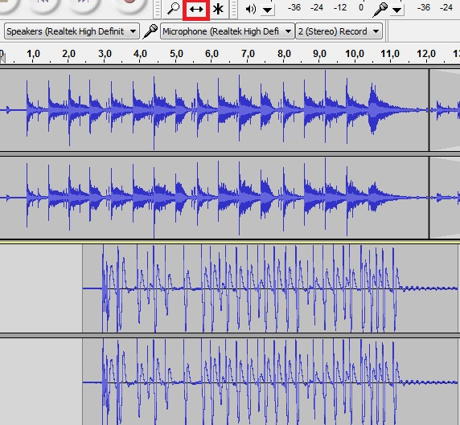
Mixovanie (kombinácia) stôp
Ak je nahratých viac zvukových stôp, je možné ich kombinovať podľa obsahu
Nástroj časový posun umožní napasovanie zvukovej stopy k druhej
7. Tu môžeš experimentovať s viacerými nahrávkami

Slide 8
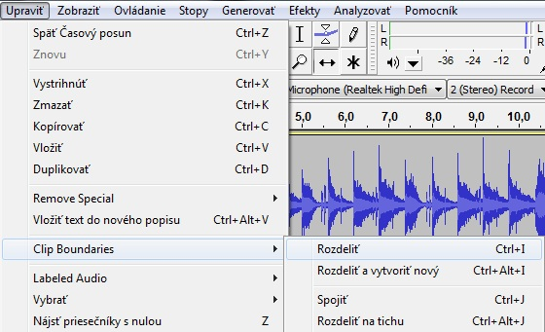
Rozdelenie úsekov
Pre rozdelenie je najprv potrebné, nástrojom výber označiť si určitý úsek stopy, a potom ho rozdeliť pomocou klávesovej skratky Ctrl+I,
alebo →

Slide 9
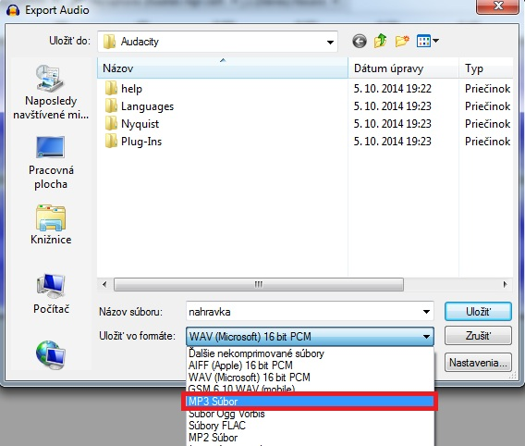
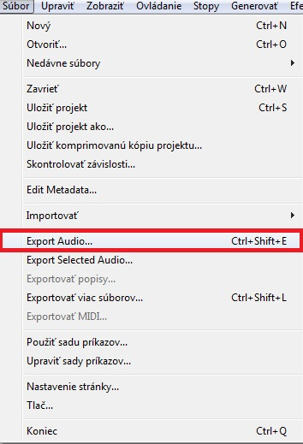
Export
8. Vyskúšaj uloženie aj do iných formátov – porovnaj ich, či poznáš rozdiel
vytvorený zvukový súbor je najvhodnejšie exportovať do formátu mp3

Slide 10
ZDROJE:
Ak si chceš detailnejšie ozrejmiť niektoré postupy a prácu s nástrojmi, môžeš si pomôcť návodmi pre AUDACITY
Príručka AUDACITY: http://sospreskoly.org/files/audacity.pdf
Videonávod: http://www.youtube.com/watch?v=VvsBkIMDJLA

